Slide 1

提案相談にあたって
提示いただきたい情報
2026年6月
フロンティア部 先導研究ユニット

Slide 2
○提案相談
次ページ以降のNEDOが知りたいポイントです。２～３ページの資料（PPT，PDF）で良いので、資料を事前にお送りください。内容により必要に応じて関係する部門にも打診します。
○注意事項
ご相談いただく際は、ノウハウや非公開情報など機微な情報を含めないようお願いいたします。
公募期間中は、公平性の観点から対応することは出来ません。（RFIの募集期間中は対応可能です）
公募直前の相談依頼はお受け出来ない場合がありますので、日程は余裕を持ってご相談ください。

Slide 3
このページの内容は、メール本文で結構です。
相談事は何でしょうか？（ご相談の主旨）
例
・研究中のシーズ技術がNEDO先導研究の公募にマッチするか確認したい等、技術展開の方向性を含めて相談したい。
・提案を検討しているが、制度の細かい違いが良くわからず、制度的にエネ環・フロンティア・未踏、どれに出すのが妥当か相談したい。
技術相談またはRFIや公募提案にあたり、何を相談したいのでしょうか？
また、相談したい技術分野を明示してください。技術により専門の担当部が同席する場合があります。
情報提供ですので、お手持ちのシーズをそのままお知らせください。本記載例への合わせ込みは不用です。
（課題化にあたっては、ベンチマークとインパクトと支援の必要性を重視します）
2

Slide 4
知りたい情報
タイトル・相談者
タイトル（メモ）
所属
タイトル（メモ）はシーズを簡潔に示していただけると助かります。
相談者は、所属機関（企業名、大学名）も示してください。
解決したい課題
○ ○ ○ ○
どのような問題を解決し、どのような社会メリットを生み出すことを目指すのか示してください。
体制
○ ○ ○ ○、 ○ ○ ○ ○
社会実装に向けての戦略も示してください。（先導時の体制、その後の体制等）
大学等：デファクト企業との連携有無、または打診の感触。
企業：貴社の業界でのポジション。連携予定。
3

Slide 5
知りたい情報
図、表も使ってわかりやすく示してください。
技術シーズの革新性とベンチマークとの比較を含めた技術的ポイント
技術的ポイント
技術シーズのポイントを示してください。
既にできていることと、先導研究でこれから取り組むことを区別して、示してください。
ベンチマークとして既存技術やライバル技術と比べて、優位性・革新性などを示してください。
※ベンチマークとの比較例は次ページをご覧ください。
先導研究の内容等について
実施したい研究内容
先導研究プログラムの契約期間中に、何を研究するのか、研究要素を明示してください。
社会実装のイメージ・インパクトについて
波及効果・インパクト
提案の技術により、社会の何が変わるのか、波及効果・経済効果を具体的に示してください。
特に、2040年時点と、あなたが目指す将来像のイメージ。
4

Slide 6
知りたい情報
ベンチマークで、革新性・優位性などを明確にし、取り組む意義を示してください。
ベンチマークとの比較例
※おさえるポイント
・2040年以降の実用化・社会実装時の比較として行ってください（ベンチマークだけ現時点または古い情報であることを避ける。）
・提案技術の利点や長所だけでなく欠点、短所の比較も入れてください。
・エビデンスに基づいた定量的なデータをなるべく入れてください。出典はノート部分にご記載ください。
タイプ | ○○型 | ○○型 | ○○型
手法・原理
チーム | （日本）○○大学/（株）○○ | （米国）○○大学/○○研究所 | （独国）○○研究所
Pros | ・○○が高い □□メリットがある | △△が高い | 先行導入事例あり
Cons | ・××が必要 ・△△試験未実施 | ○○が低い | ○○が低い □□メリットがない
Key Factor 理論○○（％） | ９５ | ７０ | ７０
安全性 | ◎ | × | 〇
コア技術だけでなくトータル収支の比較も重要です

Slide 7
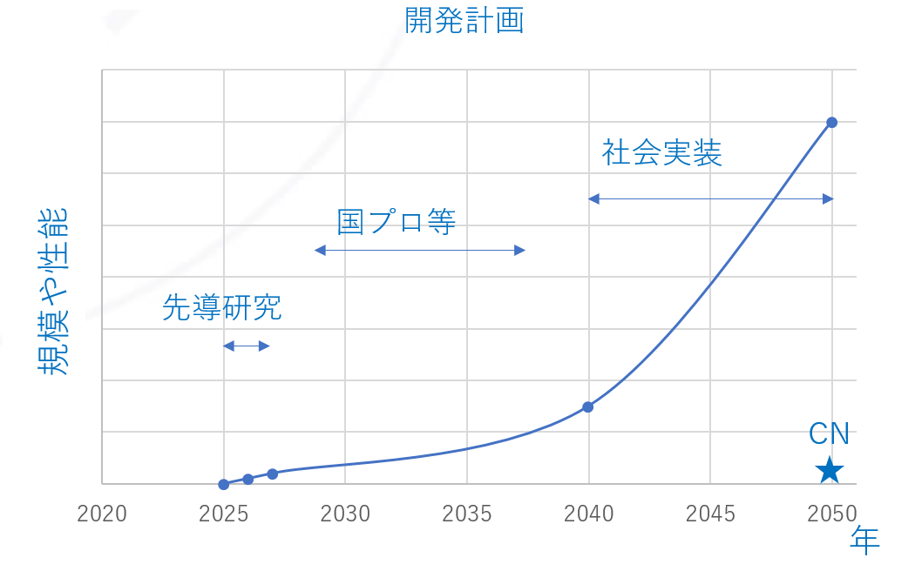
知りたい情報
正式な提出時には必要です。全体構想を練ってください。
研究開発のマイルストーン、ロードマップ
記入例：
研究開発の計画、マイルストーンを可能な限り定量的なデータとともに示してください
※おさえるポイント
・2040年以降の実用化・社会実装
・2050年カーボンニュートラル
・定量的なデータ研究開発成果の実用化により得られる効果（各段階の想定を記載）
出来たら凄い夢のある提案も歓迎（根拠となるネタは必要です）

